Slide 1





WELLMEDOWS
HOSPITAL MANAGEMENT SYSTEM
By Group 3

Slide 2




OUR TEAM
KITTIPONG PIADA
NATTAPHONG WONGSAENGPHET
PATIPHAT
MITSANTHIA
PHANUMAT HONGPROM
B6301170
Back-end developer
B6301200
Front-end developer
B6301132
Data Analyst
B6316594
Front-end developer

Slide 3




ER DIAGRAM

Slide 4
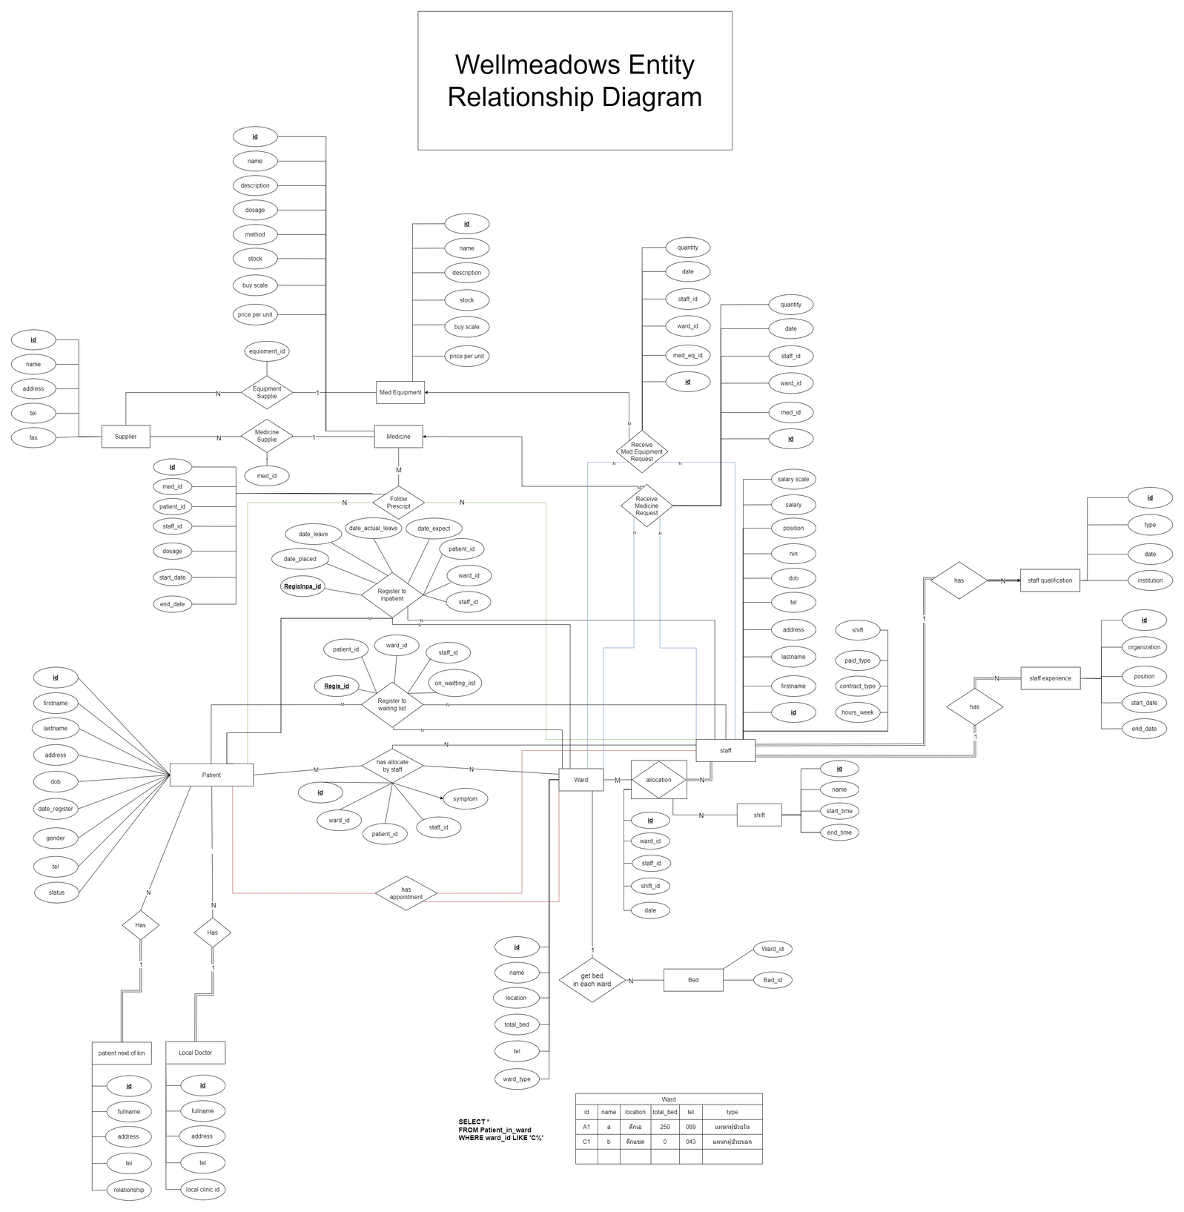

Slide 5


RELATIONAL MODEL

Slide 6
RELATIONAL MODEL ทั้งหมด
HTTPS://DBDIAGRAM.IO/D/WELLMEADOWS-650D408CFFBF5169F04A06D0
RELATIONAL MODEL DOCUMENT (BETA)
HTTPS://DBDOCS.IO/HUNGOKUBERA/TESTHOSPITAL?SCHEMA=PUBLIC&VIEW=RELATIONSHIPS&TABLE=STAFF

Slide 7
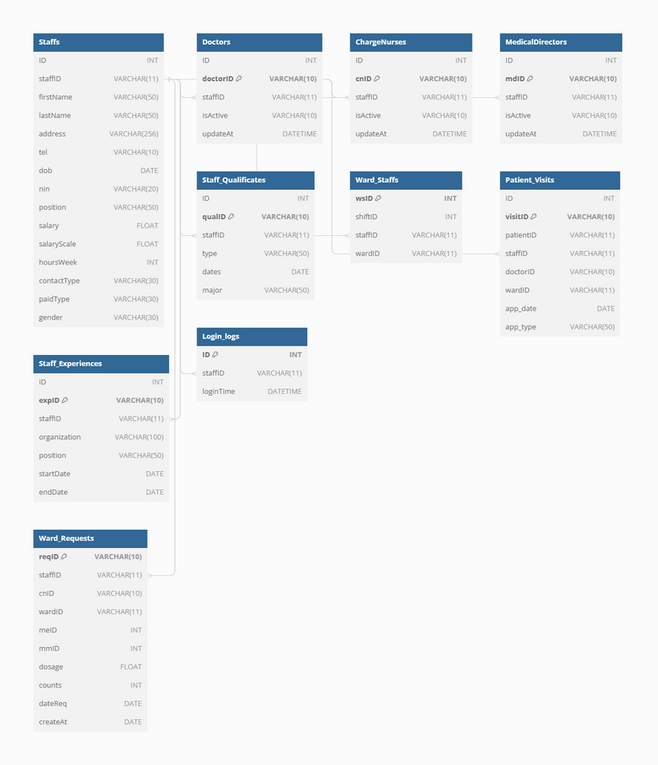
MODULE 1: STAFF (A-B)
a. สามารถสร้างและแก้ไขข้อมูลรายละเอียดของเจ้าหน้าที่ได้ (Personnel Officer)
b. สามารถค้นหาเจ้าหน้าที่ได้ตามเงื่อนไขที่กำหนดไว้ (Personnel Officer) โดยค้นหาจากวุฒิการศึกษาและประวัติการทำงาน

Slide 8
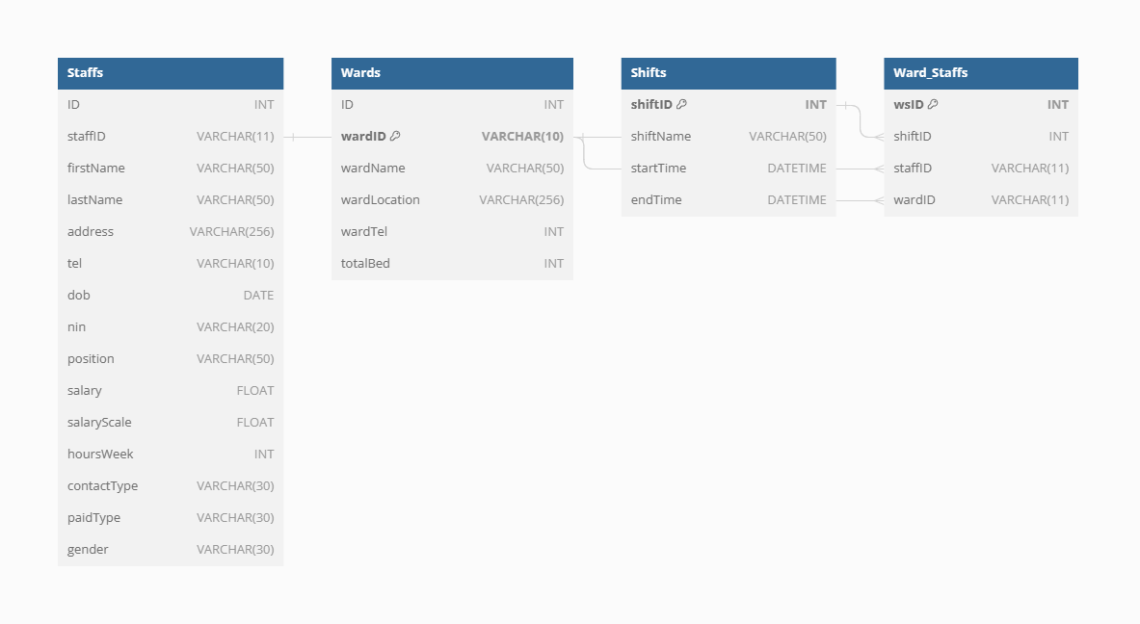
MODULE 1: STAFF (C)
c. สามารถจัดทำรายงานที่แสดงรายละเอียดของเจ้าหน้าที่ที่ปฏิบัติงานในแต่ละวอร์ดได้ (Personnel Officer and Charge Nurse)

Slide 9
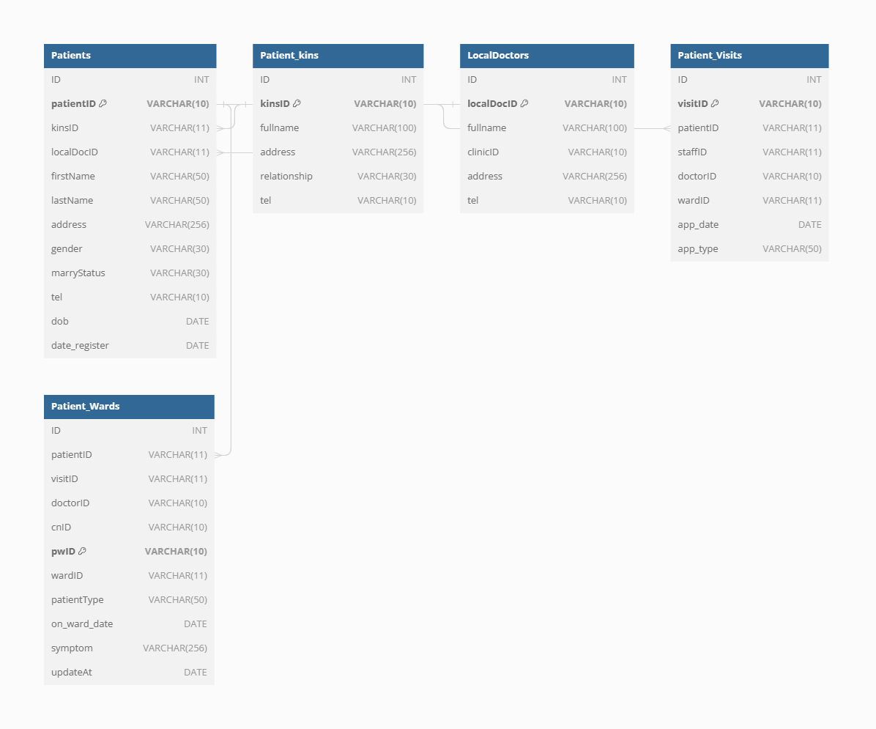
MODULE 2: PATIENT REFERRAL (D)
d. สามารถสร้างและจัดการข้อมูลผู้ป่วยที่ถูกส่งตัวมารักษายังโรงพยาบาลได้ (All staff)

Slide 10
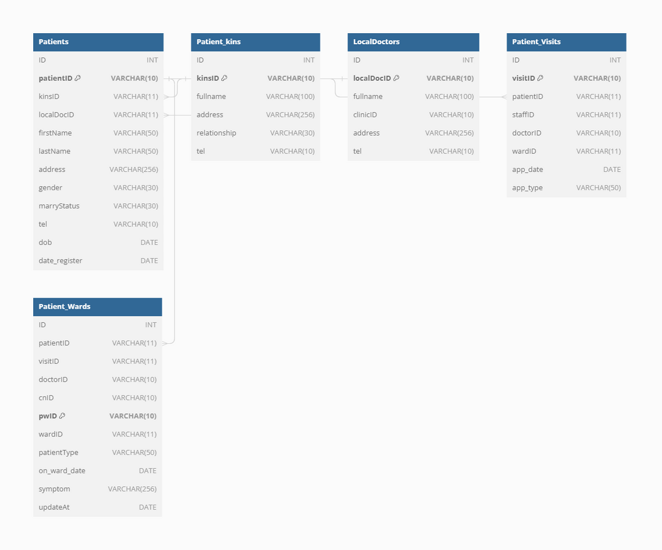
MODULE 2: PATIENT REFERRAL (E-F)
e. สามารถสร้างและจัดการข้อมูลผู้ป่วยที่ใช้บริการคลินิกผู้ป่วยนอกได้(Charge Nurse)
f. สามารถจัดทำรายงานที่แสดงรายละเอียดของผู้ป่วยที่รักษาอยู่ที่คลินิกผู้ป่วยนอกได้ (Charge Nurse and Medical Director)

Slide 11
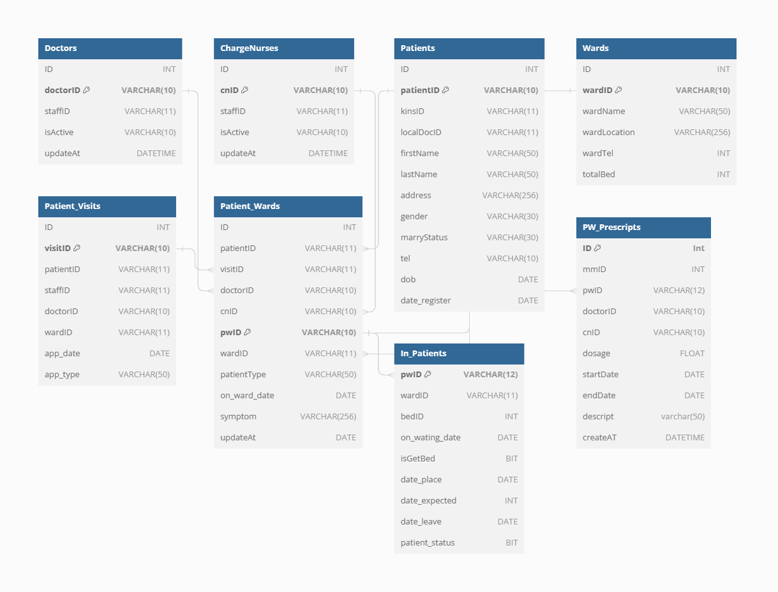
MODULE 2: PATIENT REFERRAL (G-H)
g. สามารถสร้างและจัดการข้อมูลผู้ป่วยที่ถูกส่งไปยังแต่ละวอร์ดได้ (Charge Nurse)
h. สามารถจัดทำรายงานที่แสดงรายละเอียดของผู้ป่วยที่อยู่ในวอร์ด ณ ปัจจุบันได้ (Charge Nurse and Medical Director)

Slide 12
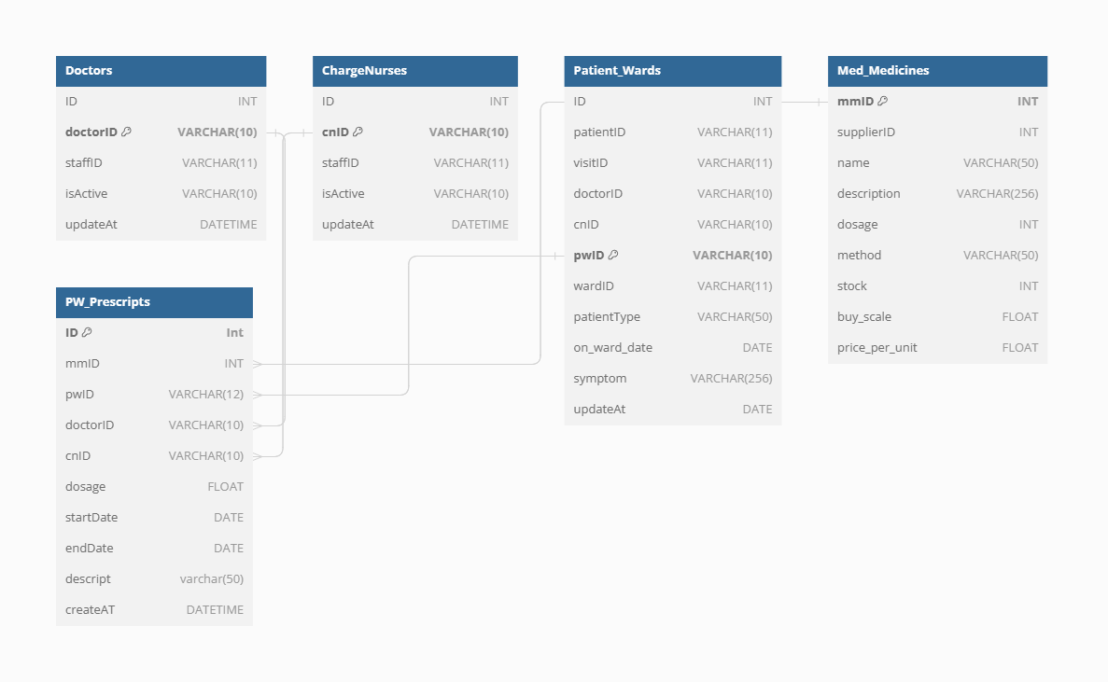
MODULE 3: MEDICATION (J-K)
j. สามารถสร้างและจัดการเวชภัณฑ์ที่ถูกจ่ายให้กับผู้ป่วยแต่ละคนได้ (Charge Nurse)
k. สามารถจัดทำรายงานแสดงรายละเอียดการใช้ยาของผู้ป่วยแต่ละคนได้ (Charge Nurse)

Slide 13

WIREFRAME
ภาพรวมของระบบ

Slide 14
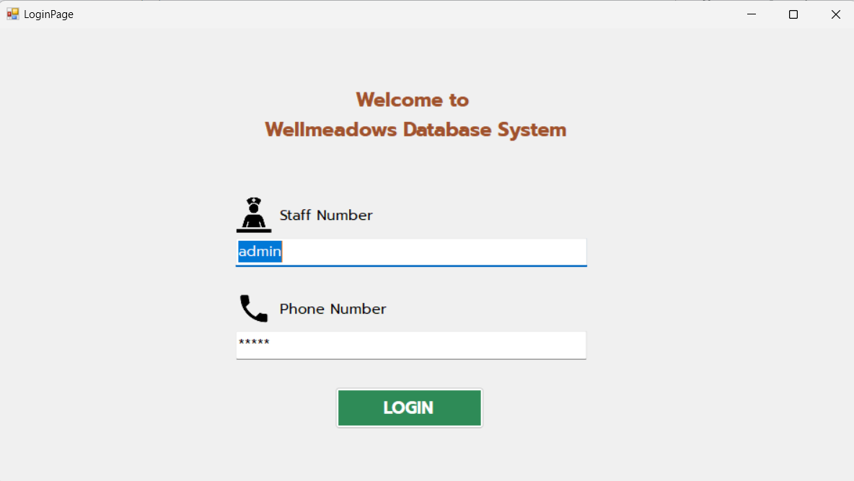

หน้า Login เข้าสู่ระบบ สามารถกำหนดสิทธิ์การเข้าถึงระบบตามตำแหน่งงานได้

Slide 15
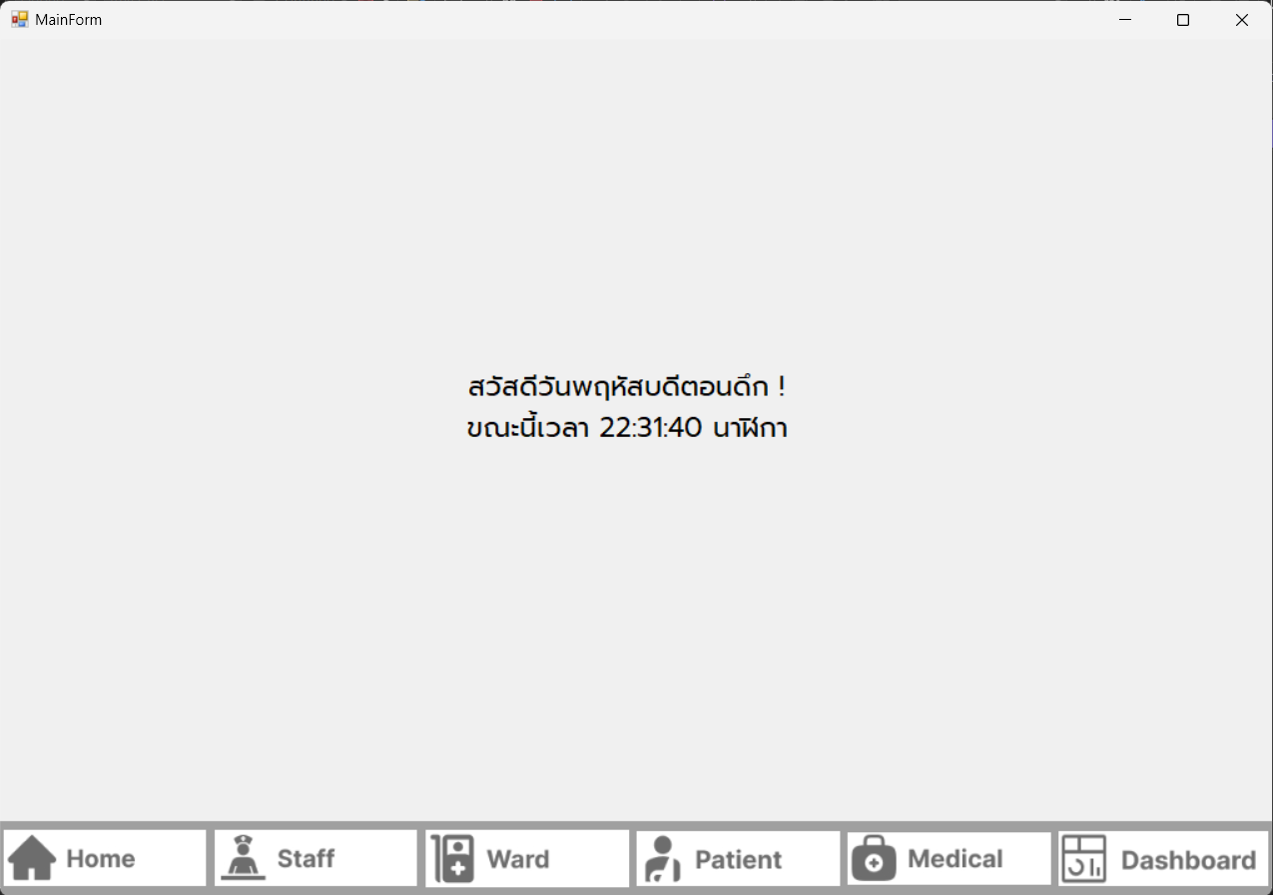
หน้า Home สามารถแสดงวันปัจจุบัน และเมนูเพื่อเข้าสู่หน้าต่างๆ

Slide 16
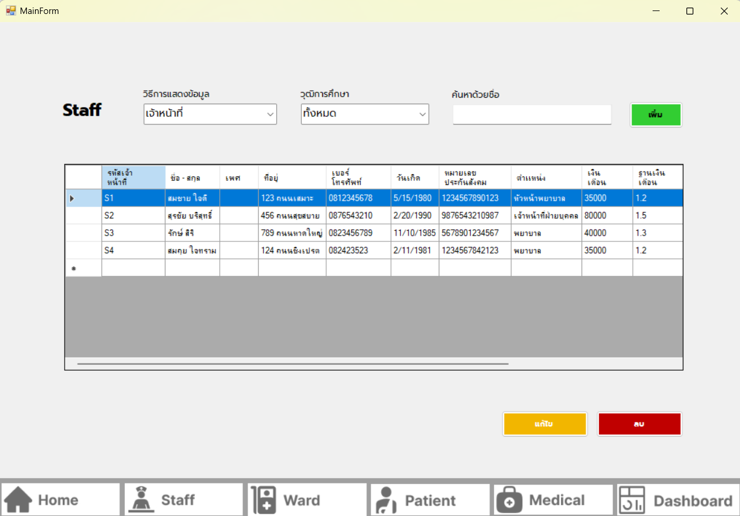
หน้า Staff แสดงข้อมูลของเจ้าหน้าที่ สามารถ เพิ่ม แก้ไข และลบข้อมูลของเจ้าหน้าที่ได้

Slide 17
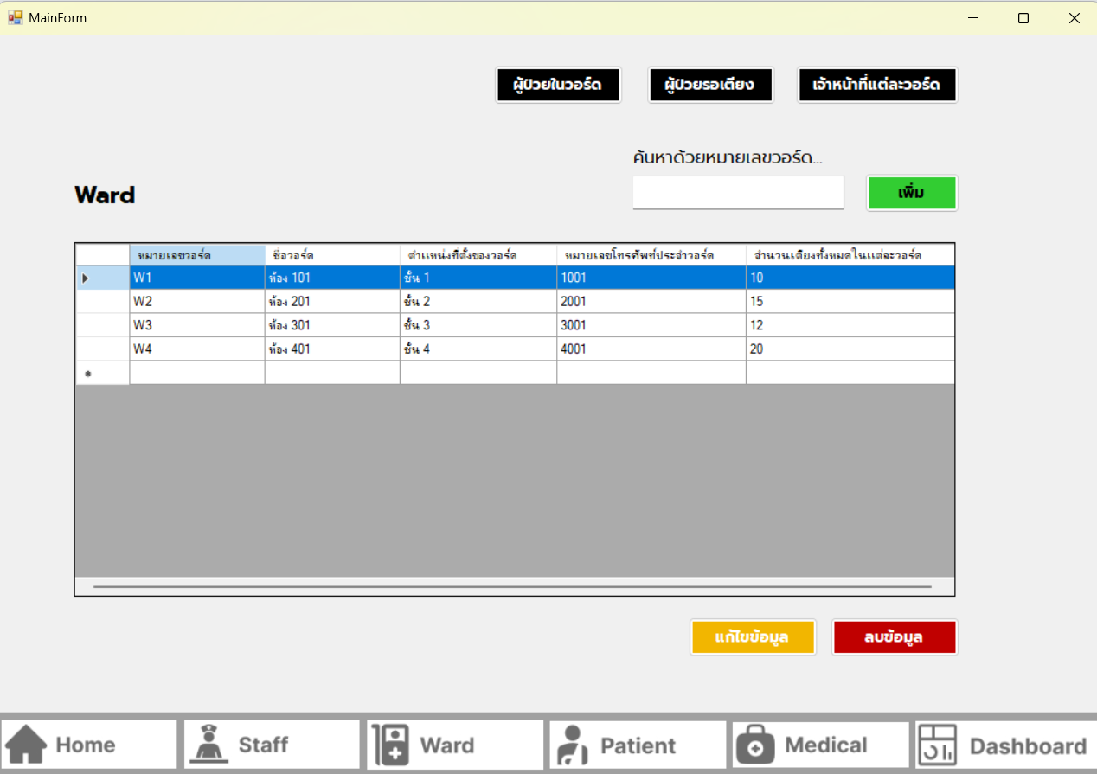
หน้า Ward แสดงข้อมูลของวอร์ดภายในโรงพยาบาล สามารถ เพิ่ม แก้ไข และลบข้อมูลต่างๆที่เกี่ยวกับวอร์ด

Slide 18
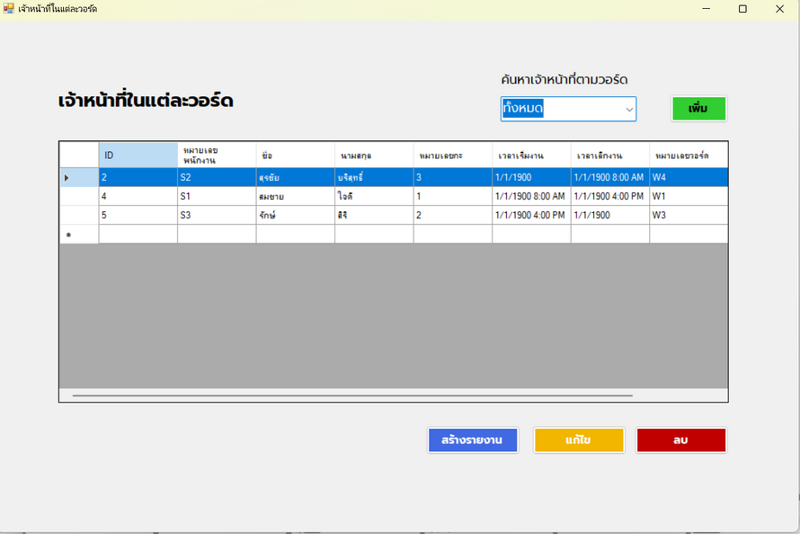
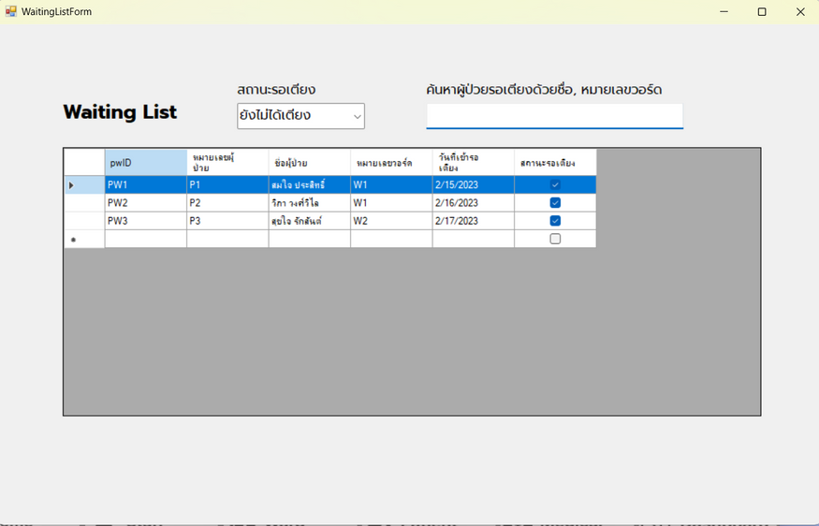
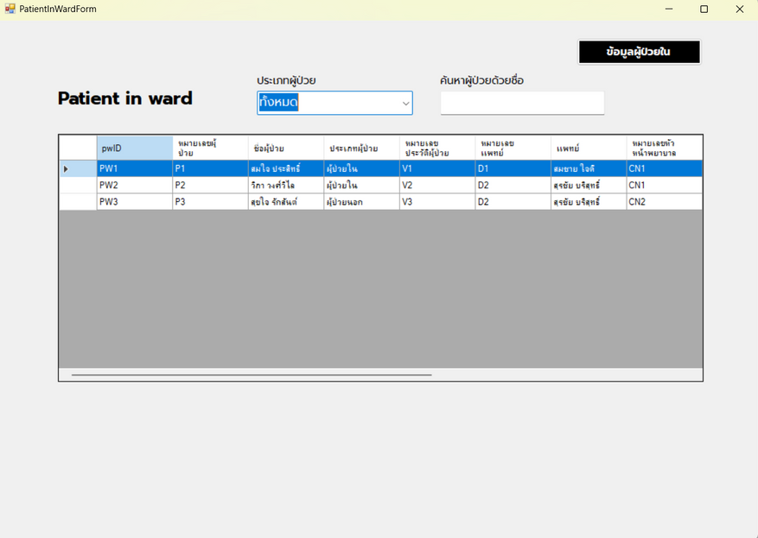
หน้า Ward ยังมีฟังก์ชั่นต่างๆ ที่เกี่ยวข้อง เช่น ผู้ป่วยรอเตียง (Waiting List), เจ้าหน้าที่ในแต่ละวอร์ด (Staff in Ward) และผู้ป่วยในแต่ละวอร์ด(Patient in Ward) โดยแต่ละหน้าสามารถเพิ่ม แก้ไข ลบข้อมูล และสร้างรายงานได้

Slide 19
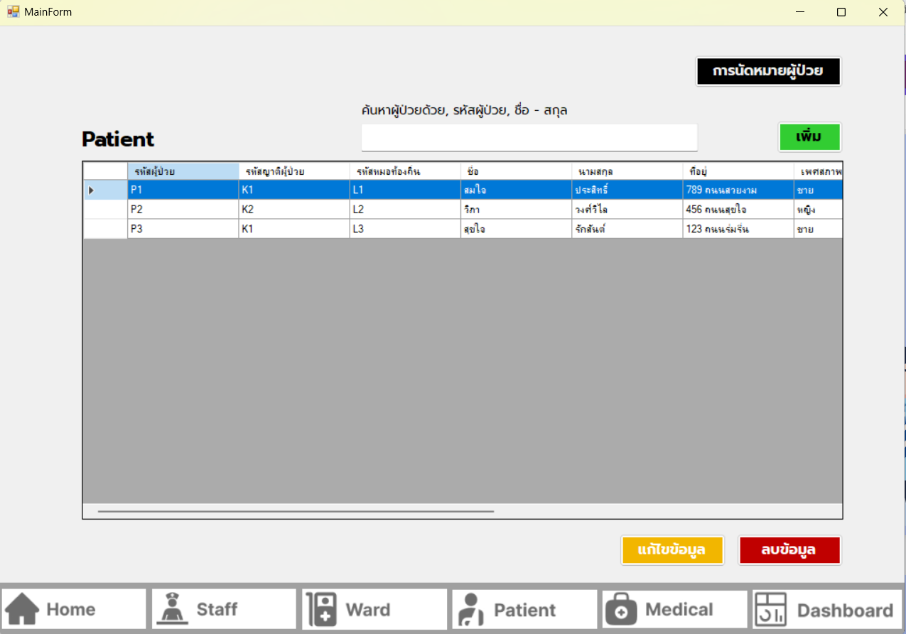
หน้า Patient แสดงข้อมูลของผู้ป่วยทั้งหมด
สามารถ เพิ่ม แก้ไข และลบข้อมูลของของผู้ป่วยได้

Slide 20
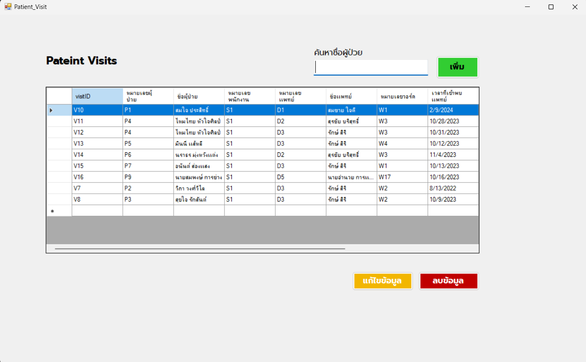
หน้า Patient ยังมีฟังก์ชั่น ประวัติการมาโรงพยาบาลของผู้ป่วย (Patient visit)
สามารถ เพิ่ม แก้ไข และลบข้อมูลประวัติการมาโรงพยาบาลของผู้ป่วยได้

Slide 21
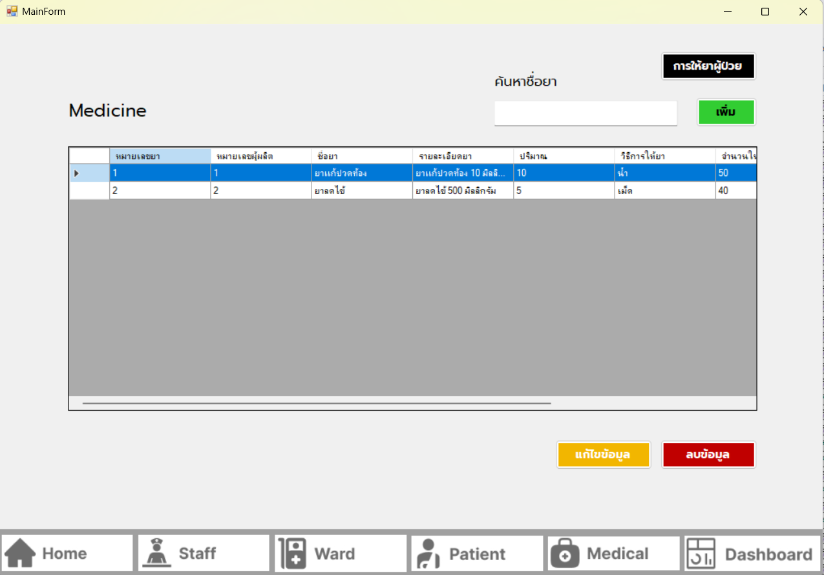
หน้า Medicine แสดงข้อมูลของเวชภัณฑ์ทั้งหมดที่ใช้ในโรงพยาบาล
สามารถ เพิ่ม แก้ไข และลบข้อมูลของเวชภัณฑ์ได้

Slide 22
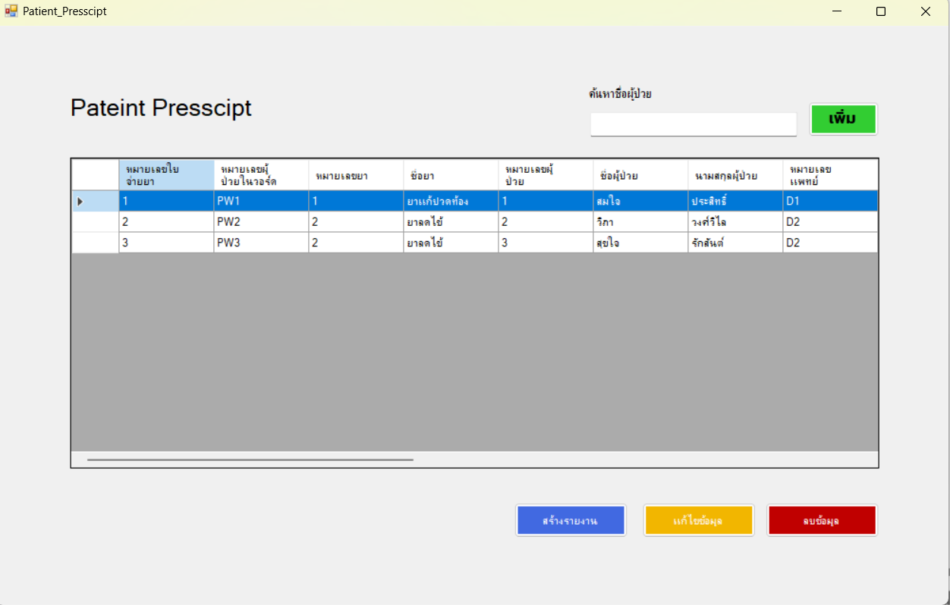
หน้า Medicine ยังมีฟังก์ชั่น การให้ยาผู้ป่วย (Patient Prescript)
สามารถ เพิ่ม แก้ไข ลบข้อมูล และสร้างรายงานการให้ยาผู้ป่วยแต่ละคนได้

Slide 23
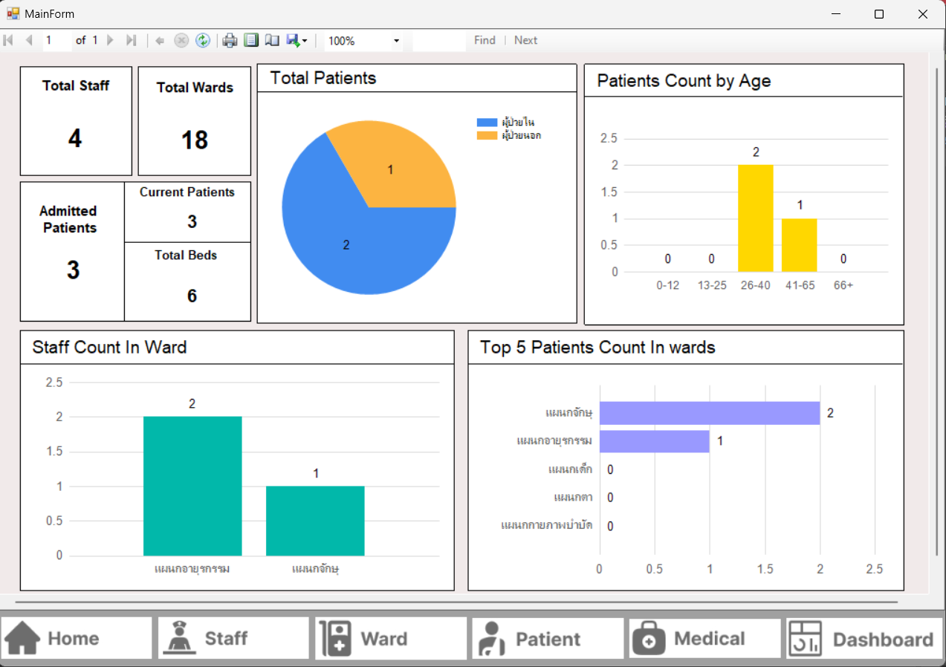
หน้า Dashboard แสดงผลข้อมูลโดยรวมของระบบจัดการฐานข้อมูลโรงพยาบาล Wellmeadows

Slide 24
นำเสนอการใช้งานระบบ

